Slide 1

Diabetes Melitus
¿Qué factores debería considerar para prevenirla?

Slide 2
Indice
Contexto/Audiencia
Hipótesis/Preguntas de interés
Metadata
Análisis exploratorio
Insights y recomendaciones

Slide 3
Contexto y Audiencia
Contexto
La diabetes es una enfermedad crónica que afecta a un gran número de personas en todo el mundo. Según la Federación Internacional de Diabetes (FID), en 2019 se estimaba que aproximadamente 463 millones de adultos (20-79 años) vivían con diabetes, lo que representa alrededor del 9.3% de la población mundial en ese rango de edad.
A partir del dataset “Diabetes prediction dataset“ se intentará determinar la inferencia de ciertas variables en el padecimiento de esta enfermedad.
Audiencia
Este análisis intenta contestar, puede ser de utilidad para cualquier persona interesada en prevenir la diabetes.

Slide 4
Preguntas de interés
Preguntas principales
¿Cuáles son los factores relacionados con la existencia de diabetes en el grupo objetivo?
Preguntas secundarias (nos ayudaran a contestar las principales)
¿Existe una relación entre el género y la diabetes en el grupo objetivo?
¿Hay una asociación entre la edad y la presencia de diabetes?
¿La hipertensión está relacionada con la existencia de diabetes en el grupo objetivo?
¿El historial de enfermedad cardíaca está asociado con la diabetes en el grupo objetivo?
¿Existe una correlación entre el historial de fumar y la presencia de diabetes?
¿El índice de masa corporal (BMI) está relacionado con la diabetes en el grupo objetivo?
¿Hay alguna relación entre los niveles de hemoglobina glucosilada (HbA1c) y la existencia de diabetes en el grupo objetivo?
¿Existe una asociación entre los niveles de glucosa en sangre y la presencia de diabetes en el grupo objetivo?

Slide 5
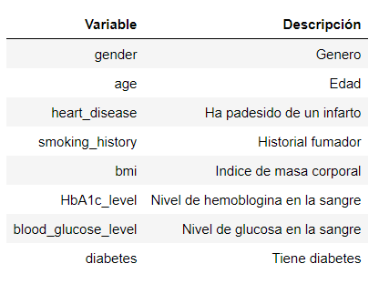
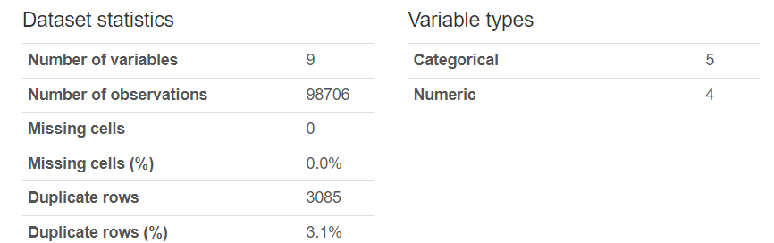

Resumen Metadata
Fuente: https://www.kaggle.com/datasets/iammustafatz/diabetes-prediction-dataset
Origen de los datos: Electronic Health Records (EHRs)

Slide 6

Análisis exploratorio

Slide 7
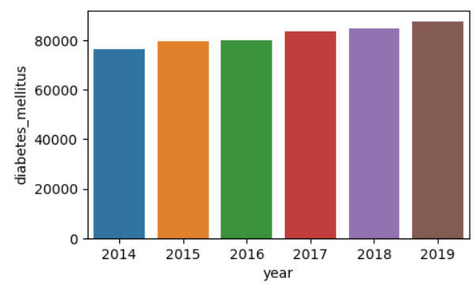
¿Qué datos podemos obtener de la API?
Se observa un crecimiento en los casos de diabetes en EEUU año a año.

Slide 8
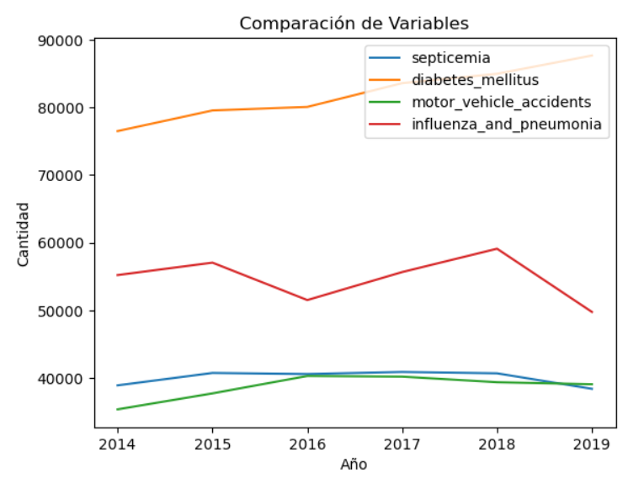
¿Qué datos podemos obtener de la API?
También observamos que las muertes por diabetes superan a las muertes por septicemia, accidentes de tránsito e influenza en EEUU.

Slide 9
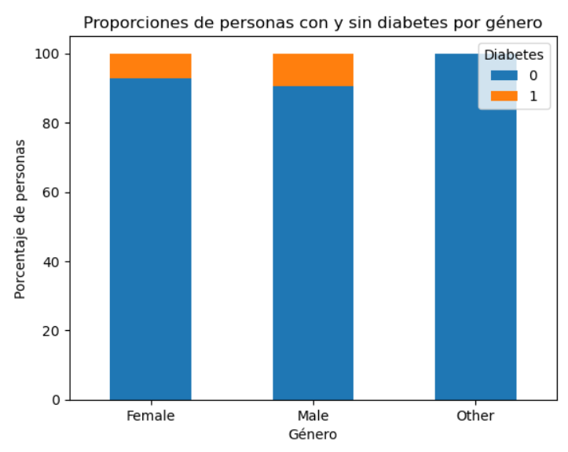
¿Existe una relación entre el género y la diabetes ?
Se observa un mayor padecimiento de diabetes en personas del género masculino que en otros géneros.

Slide 10
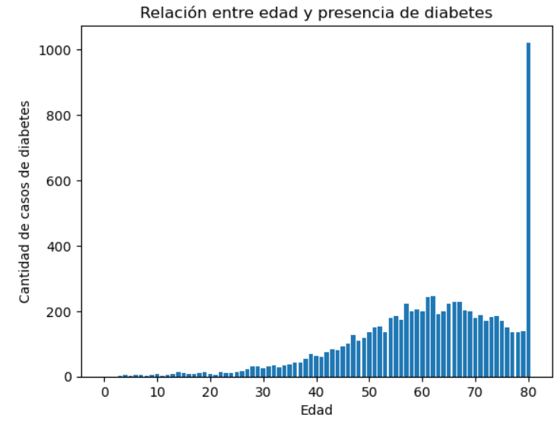
¿Hay una asociación entre la edad y la presencia de diabetes?
Se observa un aumento de los casos de diabetes a medida que pasan los años, observando una baja en los casos a partir de los 63 años aprox.

Slide 11
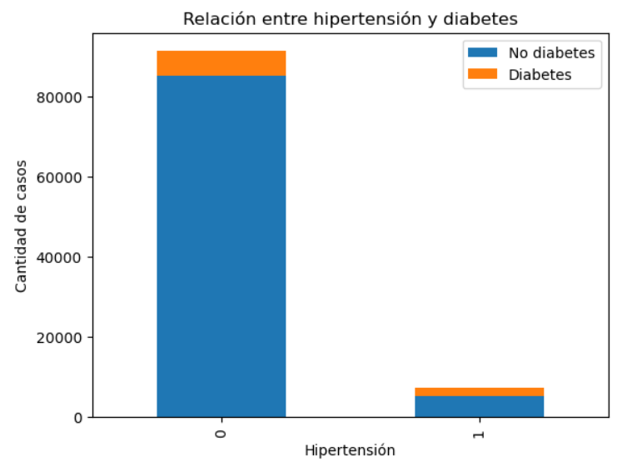
¿La hipertensión está relacionada con la existencia de diabetes en el grupo objetivo?
No se observa una correlación significativa entre la presencia de hipertensión y el padecimiento de diabetes, además el Coeficiente de correlación de Pearson es de 0.19, lo que indica una correlación débil.

Slide 12
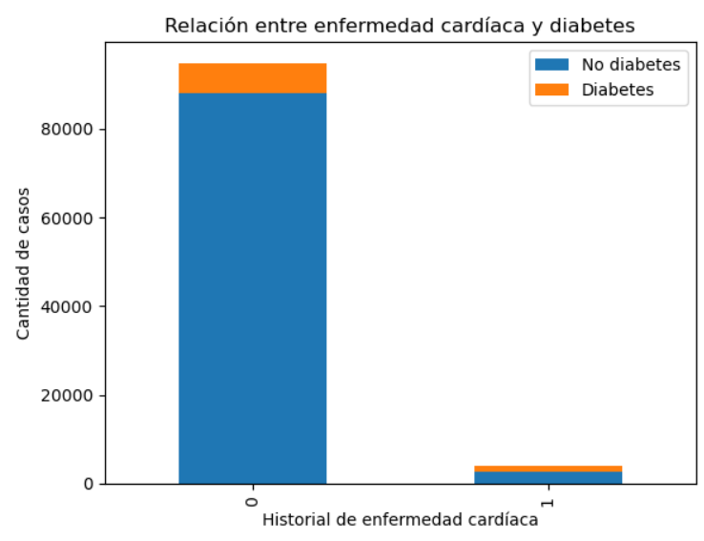
¿El historial de enfermedad cardíaca está asociado con la diabetes en el grupo objetivo?
No se observa una correlación significativa entre la presencia de enfermedad cardiáca y el padecimiento de diabetes, además el Coeficiente de correlación de Pearson es de 0.17, lo que indica una correlación débil.

Slide 13
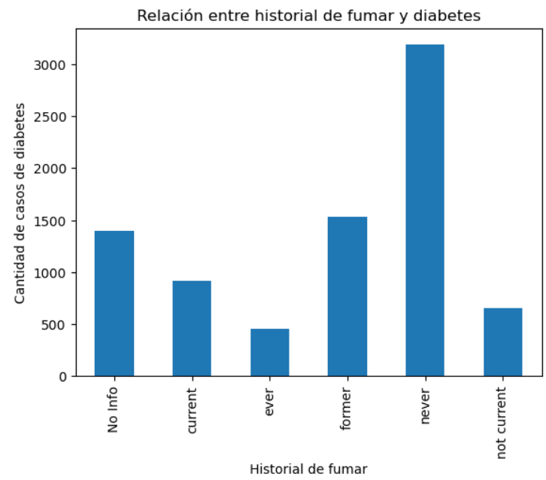
¿Existe una relación entre el historial de fumar y la presencia de diabetes?
No se aprecia una relación clara entre el historial de fumador y el padecimiento de diabetes.

Slide 14
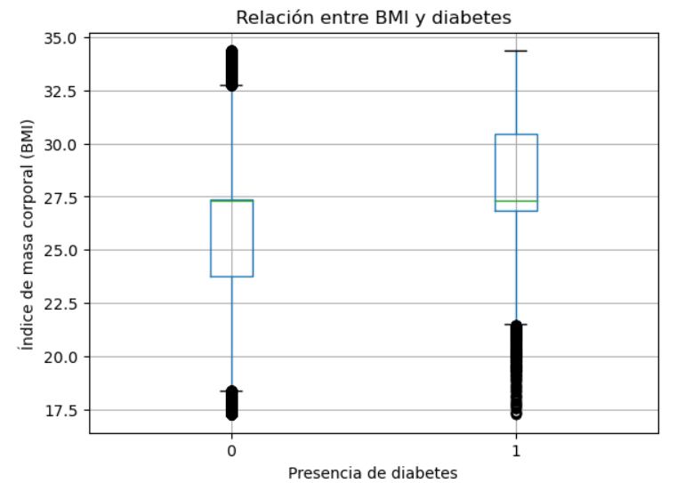
¿El índice de masa corporal (BMI) está relacionado con la diabetes en el grupo objetivo?
Se aprecia que el BMI de las personas que padecen diabetes es ams alto que el BMI en las personas que no la padecen, el Coeficiente de correlación de Pearson es de 0.2 lo que indica una baja correlación.

Slide 15
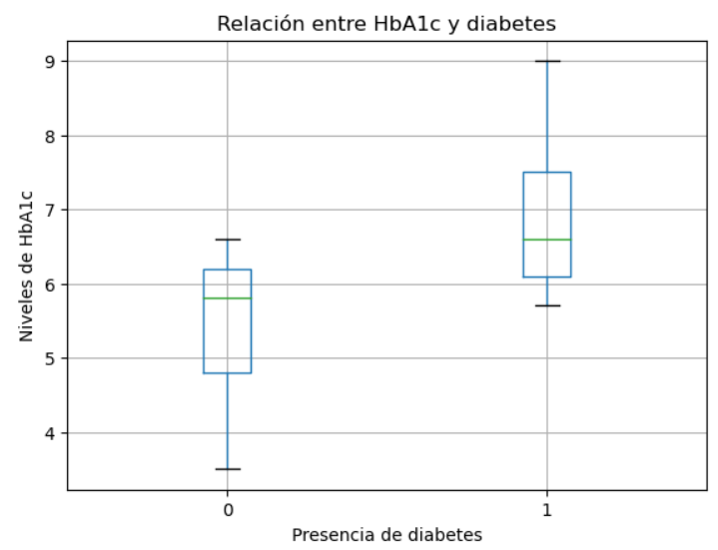
¿Hay alguna relación entre los niveles de hemoglobina glucosilada (HbA1c) y la existencia de diabetes en el grupo objetivo?
Se aprecia que el nivel de HbA1c de las personas que padecen diabetes es más alto que el BMI en las personas sanas, el Coeficiente de correlación de Pearson es de 0.4 lo que indica una correlación positiva moderada.

Slide 16
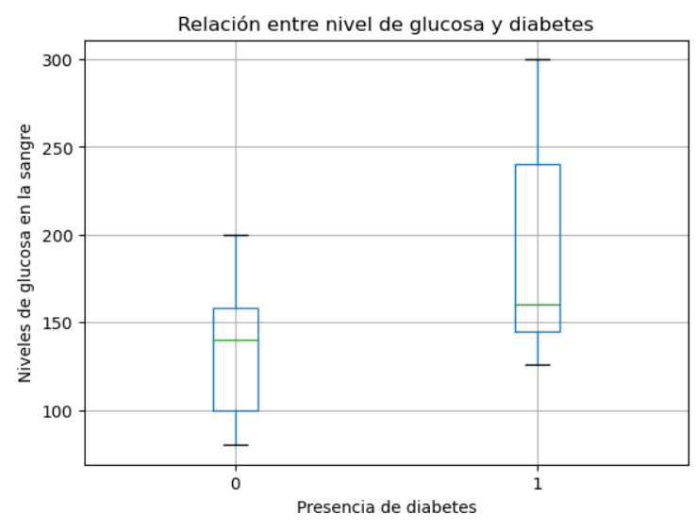
¿Existe una asociación entre los niveles de glucosa en sangre y la presencia de diabetes en el grupo objetivo?
Se aprecia que el nivel de glucosa en la sangre de las personas que padecen diabetes es más alto que el BMI en las personas sanas, el Coeficiente de correlación de Pearson es de 0.41 lo que indica una correlación positiva moderada.

Slide 17

Insights y Recomendaciones

Slide 18
Insights y recomendaciones
Insights
La edad está relacionada con la presencia de diabetes.
Grupos de edad avanzada tienen mayor prevalencia de diabetes.
Recomendación: Enfocar en prevención y control de diabetes en grupos de edad avanzada, promoviendo hábitos de vida saludables.
Niveles de glucosa en la sangre y diabetes están correlacionados.
Mayores niveles de glucosa en sangre de personas con diabetes.
Recomendación: Educar a la población respecto a la alimentación y vida saludable.
HbA1c y diabetes están correlacionados.
Niveles altos de HbA1c indican mayor riesgo de diabetes.
Recomendación: Monitoreo regular de HbA1c para detección temprana y control efectivo de diabetes.
No se encontró asociación significativa entre historial de fumar y diabetes.
Recomendación: Promover cese de hábito de fumar por riesgos a la salud en general.

